Slide 1
2.3 TTL逻辑门电路
2.3.1 三极管的开关特性
2.3.2 TTL反相器的基本电路
2.3.3 其他TTL逻辑门电路
2.3.4 使用TTL芯片的注意事项
2.3.5 CMOS和TTL的性能比较

Slide 2
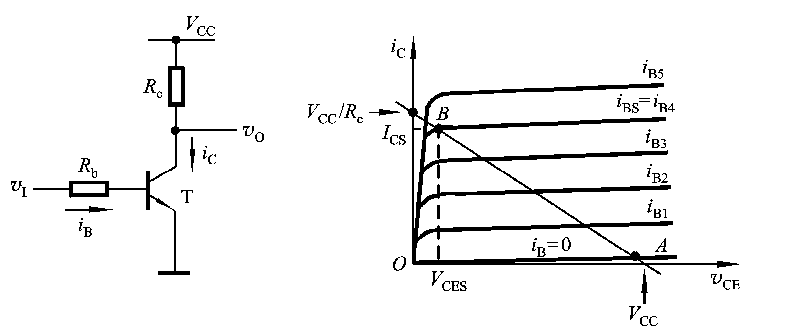
2.3 TTL逻辑门
2.3.1 BJT的开关特性
v_{I}=0V时:
i_{B}≈0，i_{C}≈0，v_{O}＝V_{CE}≈V_{CC}，c、e极之间近似于开路,
v_{I}=5V时:
i_{B}≈0，i_{C}≈0，v_{O}＝V_{CE}≈0.2V，c、e极之间近似于短路,

Slide 3
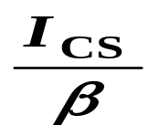

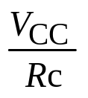
BJT的开关条件
工作状态
截 止
放 大
饱 和
条件
i_{B}≈0
0 < i_{B} <
i_{B} >
工作特点
偏置情况
发射结和集电结均为反偏
发射结正偏，集电结反偏
发射结和集电结均为正偏
集电极电流
i_{C} ≈ 0
ic ≈ βi_{B}
且不随i_{B}增加而增加
i_{C}＝I_{CS}≈
管压降
V_{CEO} ≈ V_{CC}
V_{CE}＝V_{CC}－i_{C}R_{c}
V_{CES} ≈ 0.2~0.3 V
c、e间等效内阻
很大，约为数百千欧，相当于开关断开
可变
很小，约为数百欧，相当于开关闭合

Slide 4
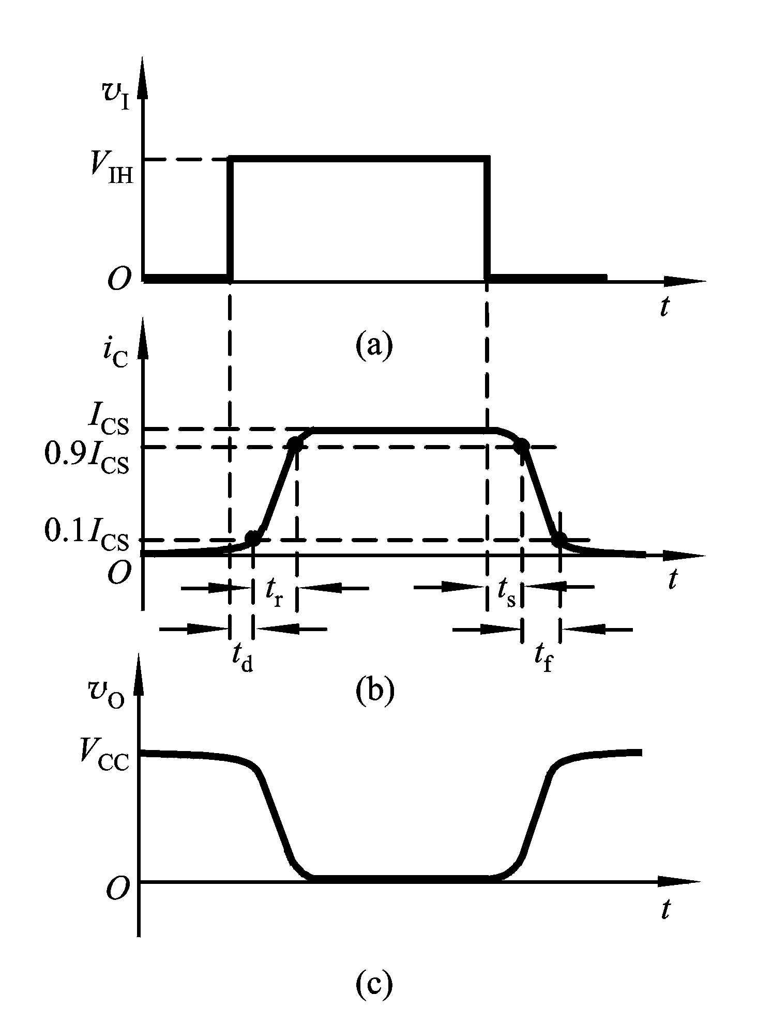
2. BJT的开关时间
BJT饱和与截止两种状态的相
互转换需要一定的时间才能完成。
从截止到导通
开通时间t_{on}(=t_{d}+t_{r})
从导通到截止
关闭时间t_{off}(= t_{s}+t_{f})

Slide 5
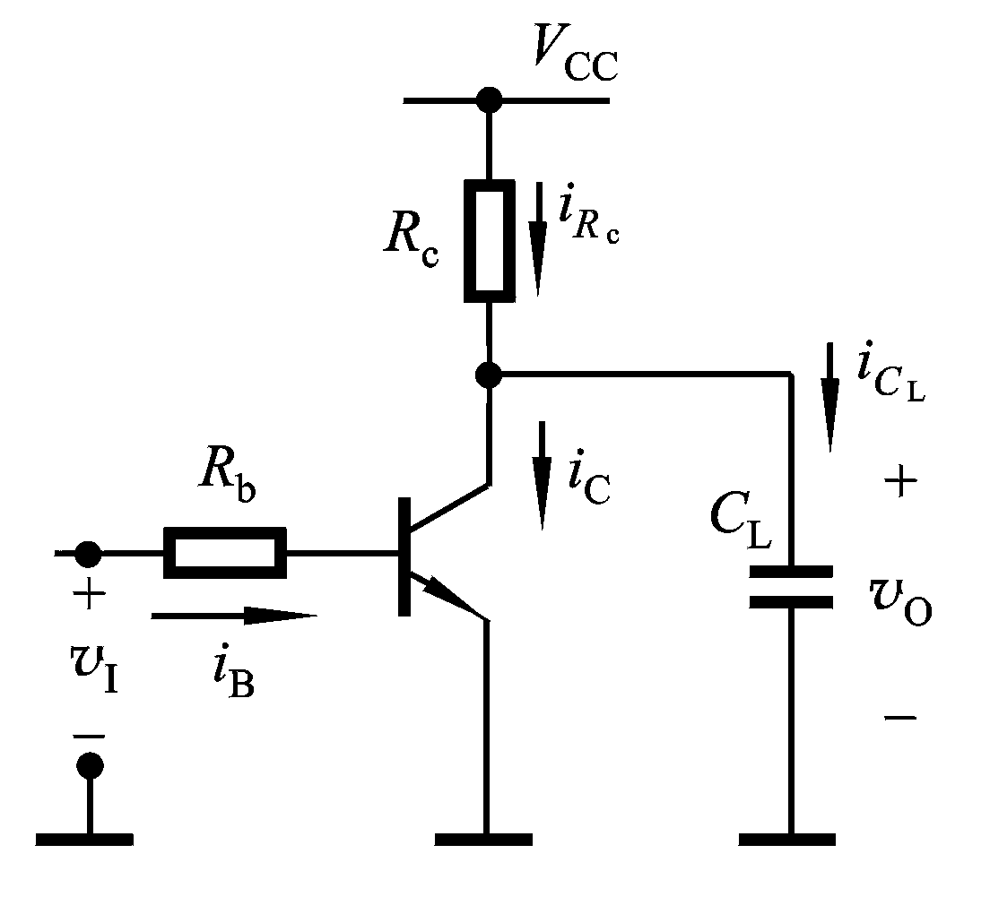
2.3.1基本BJT反相器的动态性能
若带电容负载
C_{L}的充、放电过程均需经历一定
的时间，必然会增加输出电压υ_{O}波
形的上升时间和下降时间，导致基
本的BJT反相器的开关速度不高。
故需设计有较快开关速度的实用型TTL门电路。

Slide 6
2.3.2 TTL反相器的基本电路
1. 电路组成
输出级
T₃、D、T₄和R_{c4}构成推拉式的输出级。用于提高开关速度和带负载能力。
V
CC
(5V)
输入级T₁和电阻R_{b1}组成。用于提高电路的开关速度
R
b1
R
c
2
R
c
4
4k
Ω
1.6k
Ω
130
Ω
中间级T₂和电阻R_{c2}、R_{e2}组成，从T₂的集电结和发射极同时输出两个相位相反的信号，作为T₃和T₄输出级的驱动信号；
T
4
T
1
T
2
D
+
v
I
+
–
T
3
v
O
负载
–
R
e2
1K
Ω
输入级
中间级
输出级

Slide 7
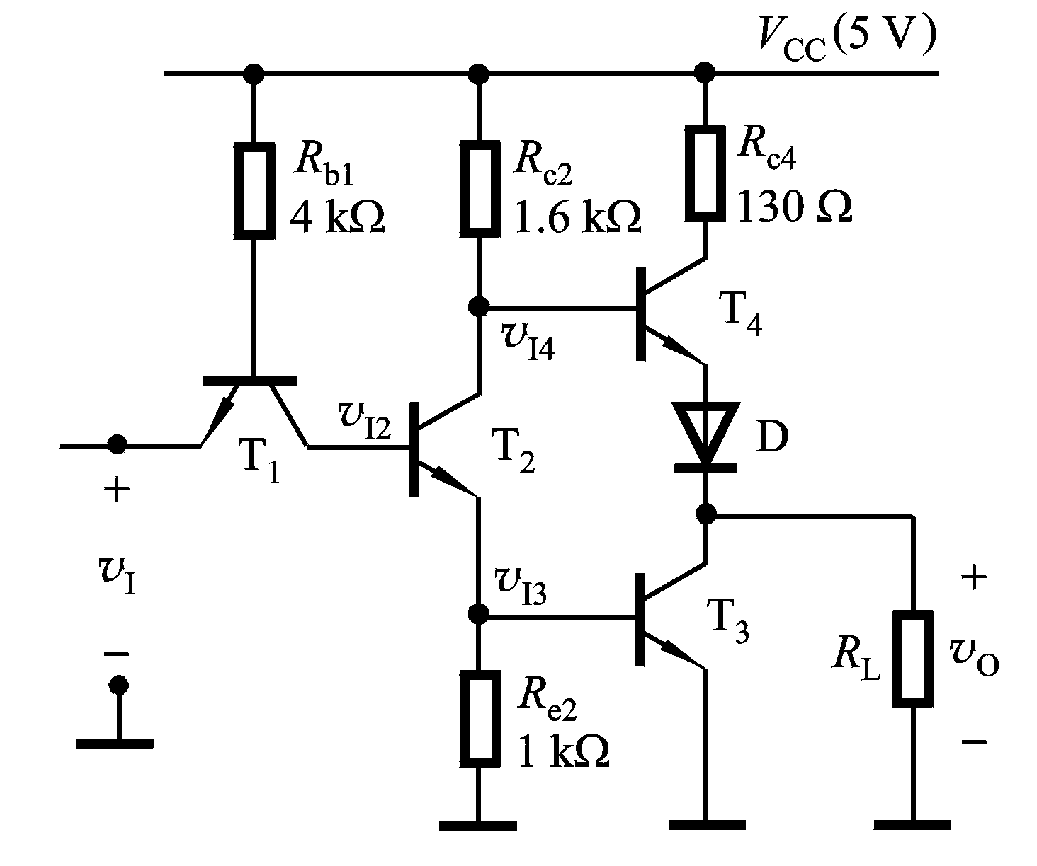
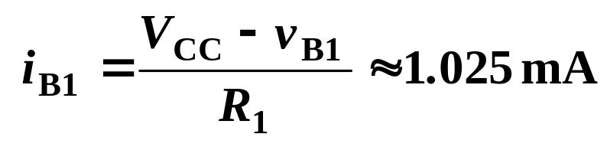
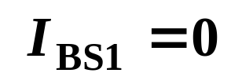
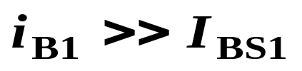
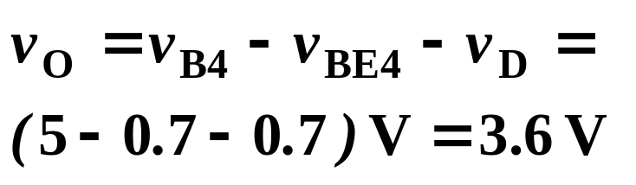
2. TTL反相器的工作原理（逻辑关系、性能改善）
（1）当输入为低电平（υ_{I} = 0.2 V）
T₁ 深度饱和
T₂ 、 T₃截止，T₄ 、D导通
输入
输出
T₁
T₂
T₃
D₄
T₄
低电平
截止
截止
导通
饱和
导通
高电平
Notes:
图中看出，谐波次数越高，幅值分量越小，对原波形的贡献越小，所以在一定条件下可忽略高次谐波。

Slide 8
（2）当输入为高电平（υ_{I} = 3.6 V）
T₂、T₃饱和导通
T₁:倒置的放大状态。
T₄和D截止。
使输出为低电平.
v_{O}=v_{C3}=V_{CES3}=0.2V

Slide 9
逻辑真值表
输入A | 输出L
0 | 1
1 | 0
逻辑表达式
L = A
输入
T₁
T₂
T₃
D₄
T₄
输出
低电平
饱和
截止
截止
导通
导通
高电平
高电平
倒置工作
饱和
饱和
截止
截止
低电平

Slide 10
（3 ）采用输入级以提高工作速度
当TTL反相器υ_{I}由3.6V变0.2V的瞬间
T₂、T₃管的状态变化滞后于T₁管，仍处于导通状态。
T₁管Je正偏、Jc反偏， T₁工作在放大状态。
T₁管射极电流（1+β₁ ） i_{B1}很快地从T₂的基区抽走多余的存储电荷,从而加速了输出由低电平到高电平的转换。

Slide 11
（4）采用推拉式输出级以提高开关速度和带负载能力
a)带负载能力
当υ_{O}=0.2V时
当输出为低电平时，T₄截止，T₃饱和导通，其饱和电流全部用来驱动负载
Notes:
此处说明电压电流等为什麽用相量形式.

Slide 12
当υ_{O}=3.6V时
T₃截止，T₄组成的电压跟随器的输出电阻很小，输出高电平稳定，带负载能力也较强。
b)输出级对提高开关速度的作用
输出端接负载电容C_{L}时，
υ_{O}由低到高电平跳变的瞬间，C_{L}充电，其时间常数很小使输出波形上升沿陡直。而当υ_{O}由高变低后， C_{L}很快放电，输出波形的下降沿也很好。

Slide 13
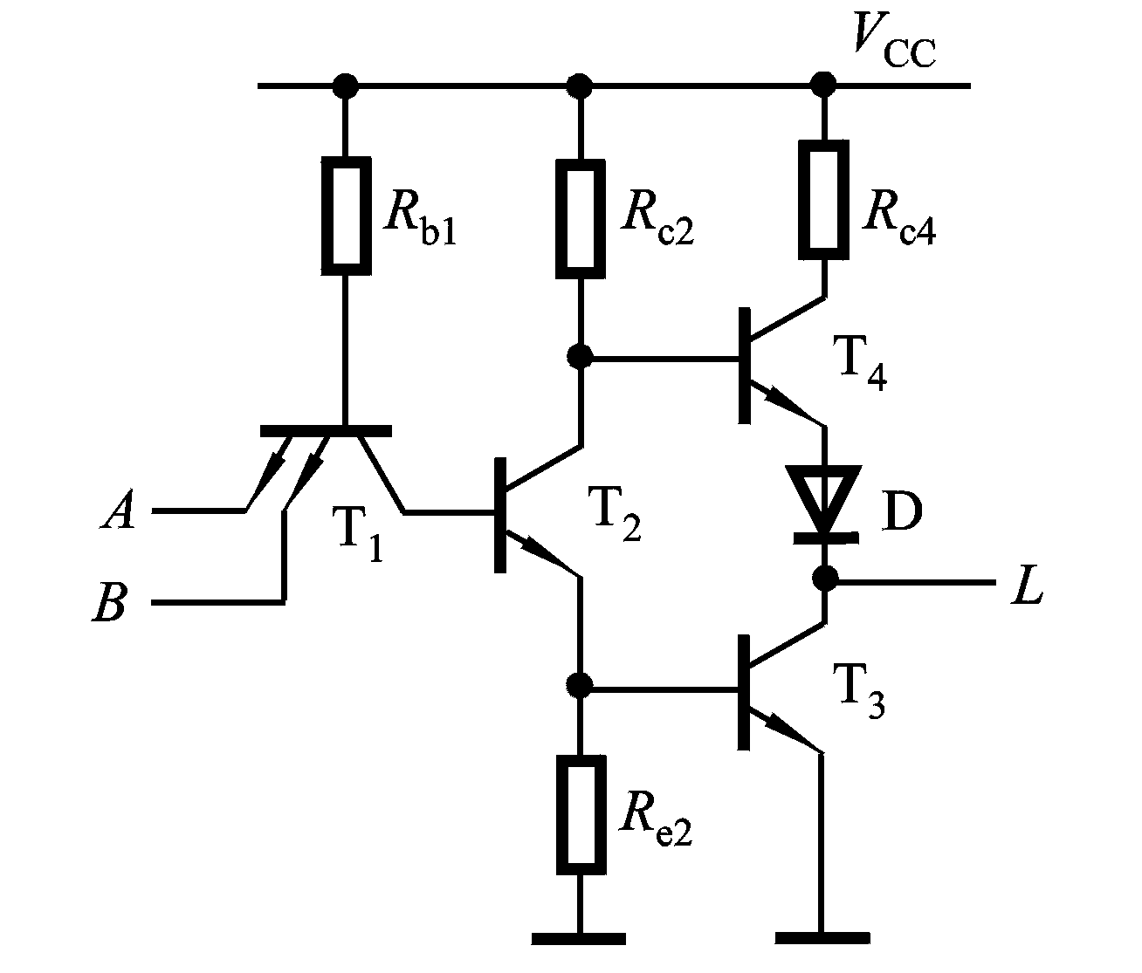
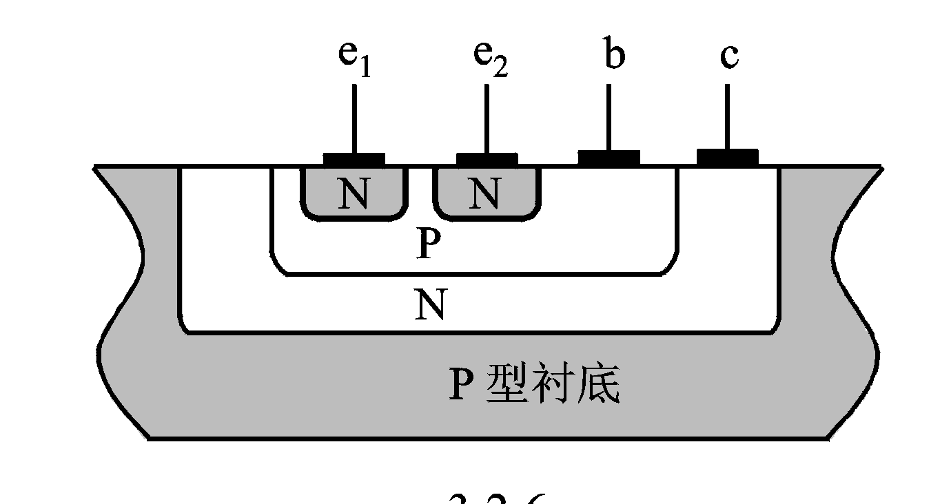
2.3.3 TTL逻辑门电路
1. TTL与非门电路
多发射极BJT
b
b
c
c
e
e
T
₁
e
e
A
&
B
L
=
A
B
Notes:
等效电路由三个基本元件构成

Slide 14

TTL与非门电路的工作原理
当全部输入端为高电平时：
输出低电平
任一输入端为低电平时:
输出高电平
TTL与非门各级工作状态
υ_{I} | T₁ | T₂ | T₄ | T₅ | υ_{O}
输入全为高电平 (3.6V) | 倒置使用的放大状态 | 饱和 | 截止 | 饱和 | 低电平（0.2V）
输入有低电平 (0.2V) | 深饱和 | 截止 | 放大 | 截止 | 高电平（3.6V）

Slide 15
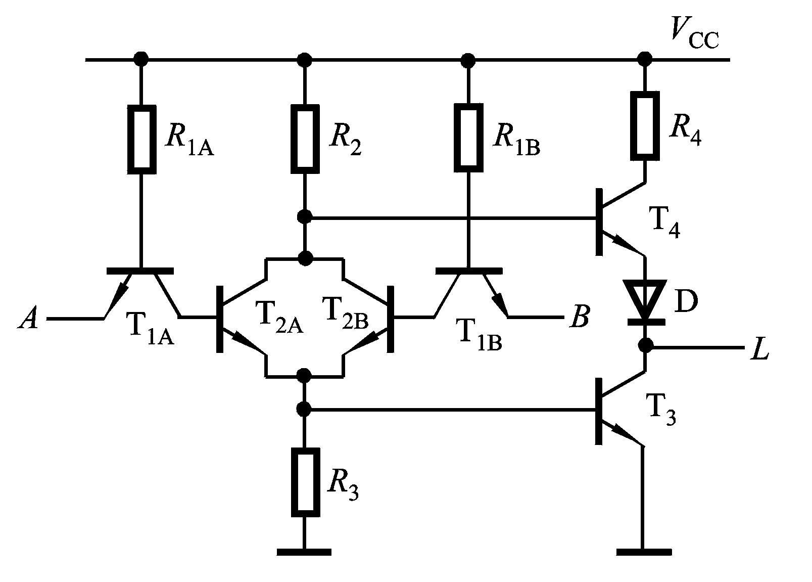
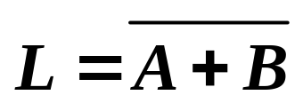
2. TTL或非门
若A、B均为低电平:
T_{2A}和T_{2B}均将截止，
T₃截止。 T₄和D饱和，
输出为高电平。
若A、B中有一个为高电平:
T_{2A}或T_{2B}将饱和，
T₃饱和，T₄截止，
输出为低电平。
逻辑表达式

Slide 16
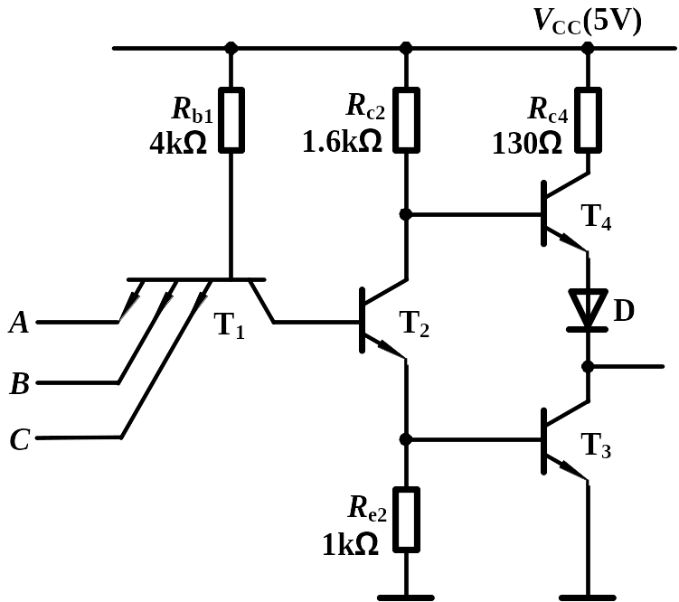
2.3.3 集电极开路门和三态门电路
1.集电极开路门电路
输出为低电平的逻辑门输出级的损坏
v_{OH}
v_{OL}

Slide 17
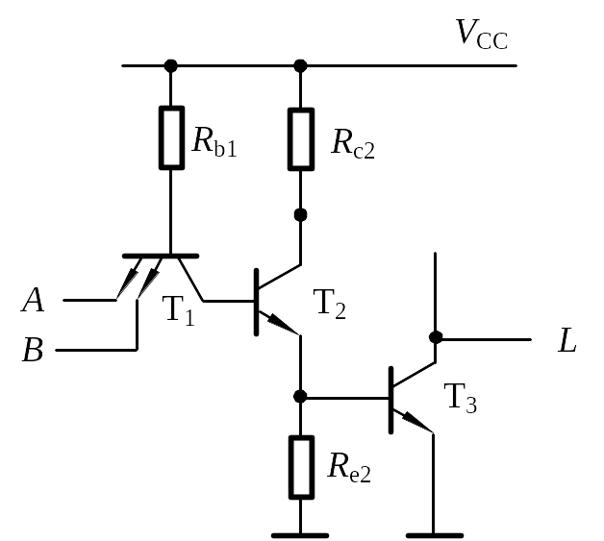
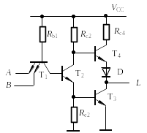
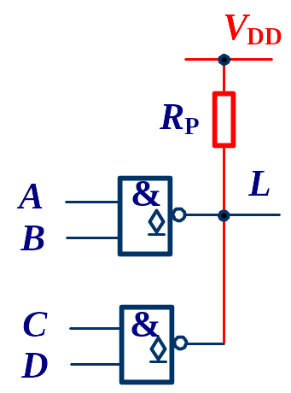
a） 集电极开路与非门电路
C） 逻辑功能
b） 使用时的外电路连接
L = A B
V_{CC}
OC门输出端连接实现线与

Slide 18
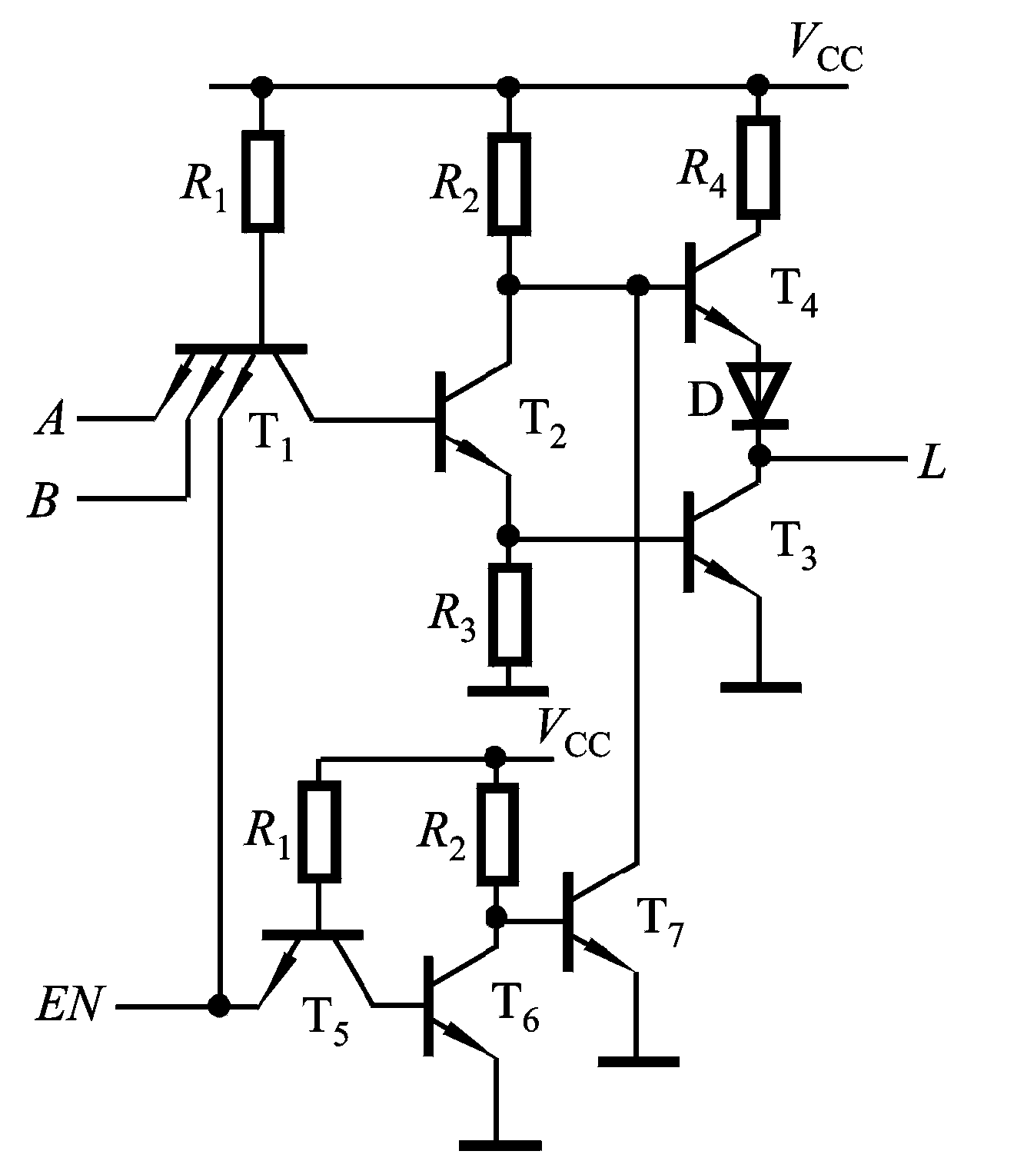
2. 三态与非门(TSL )
当CS= 3.6V时
三态与非门真值表
CS | 数据输入端 |  | 输出端L
 | A | B
1 | 0 | 0 | 1
 | 0 | 1 | 1
 | 1 | 0 | 1
 | 1 | 1 | 0
0

Slide 19
当CS= 0.2V时
真值表
CS | 数据输入端 |  | 输出端L
 | A | B
1 | 0 | 0 | 1
 | 0 | 1 | 1
 | 1 | 0 | 1
 | 1 | 1 | 0
0 | × | × | 高阻
=
____
逻辑符号
高电平
使能
L
AB
与非逻辑
CS =1
A
=
&
L
L
Z
高阻状态
B
CS = 0
CS
EN

Slide 20
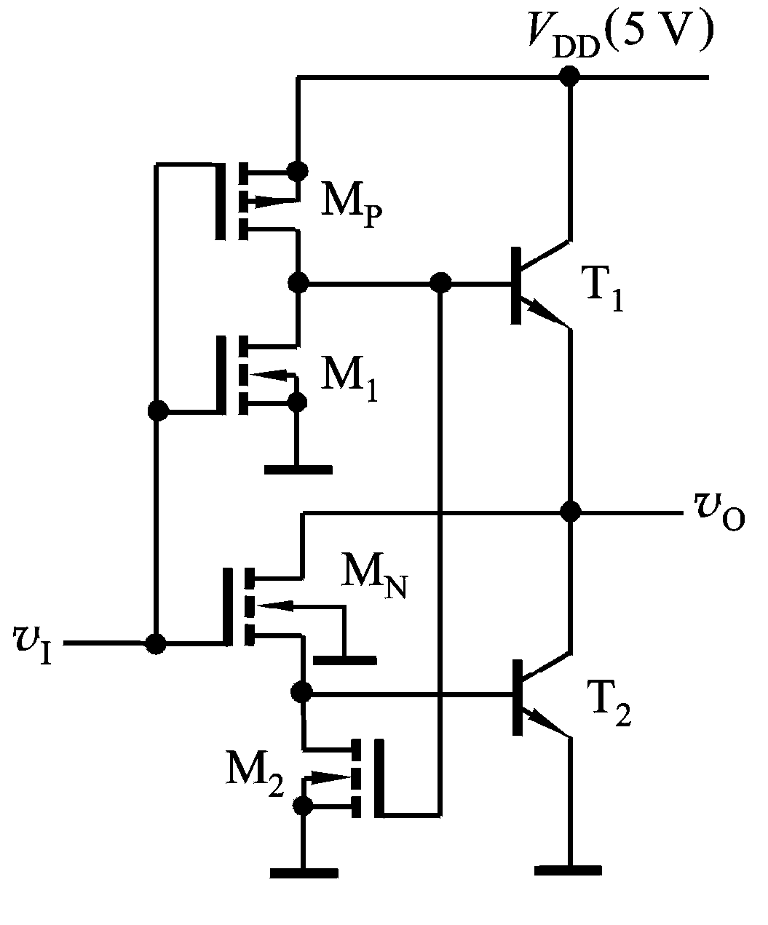
2.3.3 BiCMOS门电路
特点:功耗低、速度快、驱动力强
工作原理:
υ_{I}为高电平:
M_{N}、M₁和T₂导通，M_{P}、M₂和T₁
截止，输出υ_{O}为低电平。
M₁的导通, 迅速拉走T₁的基区存储电荷; M₂截止, M_{N}的输出电流全部作为T₂管的驱动电流, M₁ 、 M₂加快输出状态的转换

Slide 21
υ_{I}为低电平:
M_{P}、M₂和T₁导通，M_{N}、M₁和T₂
截止，输出υ_{O}为高电平。
M₁截止，M_{P}的输出
电流全部作为T₁的驱动电流。
T₂基区的存储电荷通过M₂而消散。
M1 、 M2加快输出状态的转换电路的开关速度可得到改善

Slide 22
2.3.4 使用TTL芯片的注意事项
1. 电源电压及电源干扰的消除
电源电压的变化对54系列应满足5V±10％，对74系列应满足5V±5％的要求，电源的正负极性和接地不可接错。为了防止外来干扰通过电源串入电路，需要对电源进行滤波。
2. 多余输入端的连接
多余输入端一般不悬空。
对于TTL与非门多余输入端，可直接接电源或通过1-10K的电阻接电源；如果前级驱动能力允许，可将多余输入端和有用输入端并联使用。对于TTL或非门多余输入端，可接地处理；对于TTL与或非门多余输入端，多余的与门输入端应至少有一个接地。

Slide 23
2.2.4 使用CMOS芯片的注意事项
3. 输出端的连接
具有推拉输出结构的TTL门电路的输出端不允许直接并联使用。输出端不允许直接接电源或地。使用时，输出电流应小于产品手册上规定的最大值。
三态输出门的输出端可并联使用，但在同一时刻只能有一个门工作，其它门输出处于高阻状态。
集电极开路门输出端可并联使用，但公共输出端和电源之间应接上拉电阻。

Slide 24
2.2.4 使用CMOS芯片的注意事项
4. 电路安装接线和焊接应注意的问题
连线要尽量短，最好用绞合线；整体接地要好，地线要粗、短；焊接用的烙铁最好不大于25w；由于集成电路外引线间距离很近，焊接时焊点要小，不得将相邻引线短路，焊接时间要短；印刷电路板焊接完毕后，不得浸泡在有机溶液中清洗，只能用少量酒精擦去外引线上的助焊剂和污垢。

Slide 25
2.2.5 CMOS和TTL的性能比较
与CMOS电路相比，TTL电路有相对较高的速度和输出电流的能力，在教育应用方面，由于静电放电（ESD）的缘故，在使用CMOS时有所限制，所以通常选用TTL集成芯片。但是CMOS在许多领域通常与TTL相当或比TTL更出众，在这一点上使得TTL已经减少，因此CMOS电路在工业和商业应用领域中成为占主导地位的集成芯片。

Slide 26
2.2.5 CMOS和TTL的性能比较
系列 | CMOS |  |  |  |  | TTL
 | 4000 | 74HC | 74HCT | 74LVC | 74AUC | 74 | 74LS | 74AS | 74ALS
V_{CC}/V | 5 | 5 | 5 | 3.3 | 1.8 | 5 | 5 | 5 | 5
V_{IH(min)}/V | 3.33 | 3.5 | 2.0 | 2.0 | 1.2 | 2.0 | 2.0 | 2.0 | 2.0
V_{IL(max)}/V | 1.67 | 1.5 | 0.8 | 0.8 | 0.63 | 0.8 | 0.8 | 0.8 | 0.8
V_{OH(min)}/V | 4.95 | 4.9 | 4.9 | 3.1 | 1.7 | 2.4 | 2.7 | 2.7 | 2.7
V_{OL(max)}/V | 0.05 | 0.1 | 0.1 | 0.2 | 0.2 | 0.4 | 0.5 | 0.5 | 0.5
I_{IH(max)}/μA | 0.1 | 0.1 | 0.1 | 0.1 | 0.1 | 40 | 20 | 200 | 20
I_{IL(max)}/μA | -0.1 | -0.1 | -0.1 | -0.1 | -0.1 | -1.6×10³ | -0.4×10³ | -2×10³ | -0.2×10³
I_{OH (max)}/mA | -0.51 | -4 | -4 | -32 | -2.2 | -0.4 | -0.4 | -2.0 | -0.4
I_{OL (max)}/mA | -0.51 | 4 | 4 | 32 | 2.2 | 16 | 8 | 20 | 8
t_{pd}/ns | 75 | 10 | 13 | 4.2 | 1.8 | 10 | 9.5 | 1.7 | 4
P_{D}/mw | 1 | 1.5 | 1 | 0.2 | 0.1 | 10 | 2 | 8 | 1
DP/pJ | 75 | 15 | 13 | 0.84 | 0.18 | 100 | 19 | 13.6 | 4
参数

